Slide 1

Cours 2
DATA VeRS LES VUES, ANNOTATIONS ET Validations

Slide 2
Contenu du cours
Communiquer des données vers une vue
Validation sur le client
Plus d’info sur les annotations
Annotations et validations
ViewModel

Slide 3
Patron MVC
Utilisateur
Contrôleur
Modèle
Vue
Déclenche
Affiche à
Envoyé à
Créé/Manipule

Slide 4
Communication Contrôleur –> Vue
Il existe 4 techniques pour communiquer des données d’un contrôleur vers une vue
ViewData
ViewBag
TempData
Modèle
Ces techniques peuvent être utilisées en même temps

Slide 5
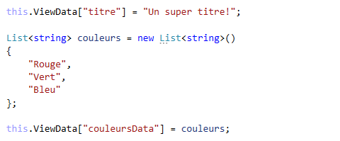


ViewData
C’est la façon originale de communiquer de l’information.
Simplement un dictionnaire que l’on remplit avec des données dans le contrôleur.
À éviter sauf dans les cas très simples où l’on veut simplement communiquer des strings, car sinon il faut faire des « casts » pour indiquer le type du contenu.

Slide 6


TempData
C’est une variation de ViewData avec une durée de vie différente.
La donnée est conservée tant qu'elle n'est pas lue. On peut la lire lors d'une prochaine requête ou au travers d’une redirection.
Dans ce cours, c’est surtout pratique pour afficher des messages lors d’un évènement.

Slide 7
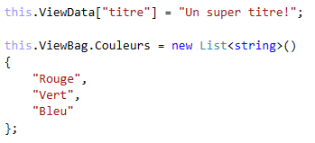

ViewBag
C’est une amélioration de ViewData qui permet d’éviter d’avoir à faire des « casts » lorsque l’on accède aux objets dans la vue.

Slide 8
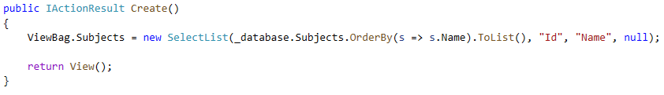
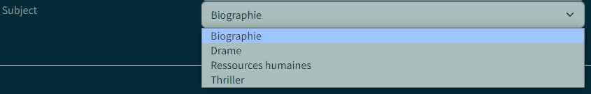
ViewBag pour un menu de sélection
Dans ce cours, on l’utilise surtout pour des menus de sélection.

Slide 9
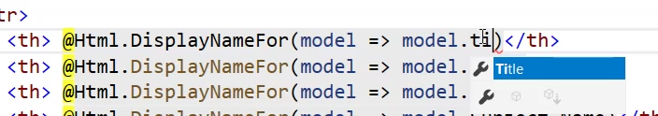
ViewBag n’est pas fortement typé!
Même si le ViewBag fonctionne mieux que ViewData, il n’est pas fortement typé et ne permet pas de valider l’accès aux données de nos vues.
Il ne permet d’ailleurs pas la saisie automatique.

Slide 10

Model
L’utilisation de modèle est la technique que nous allons favoriser dans ce cours car elle offre de nombreux avantages.
En utilisant les annotations, il est possible d’afficher et valider correctement les données.
On peut utiliser le modèle de façon simple pour lire ses propriétés.

Slide 11
ViewModel
L’instruction @model peut être utilisée avec une classe qui fait partie de notre modèle de données. Comme la class Book d’une application de gestion de livres ou la classe de Zombie d’une application de Zombies.
Dans ce cas, on parle simplement d’un Modèle (Model).
Mais il est possible d’utiliser n’importe quelle classe lorsque l’on affiche une vue. Lorsque l’on utilise une classe que l’on a créée spécialement pour afficher une vue, on parle alors d’un ViewModel.

Slide 12
Pourquoi utiliser un ViewModel?
Très utile quand:
- La vue nécessite des données qui viennent de plusieurs modèles différents de notre modèle de données. Par exemple: une vue de statistiques
- La vue a besoin d’informations supplémentaires pour s’afficher correctement. Par exemple: une vue avec plusieurs pages d’informations.
- La vue a besoin d’une toute petite partie de l’information ou de gérer de l’information temporaire. Par exemple: le changement d’un mot de passe.

Slide 13
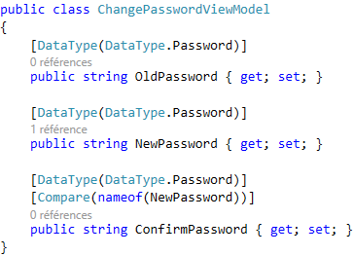
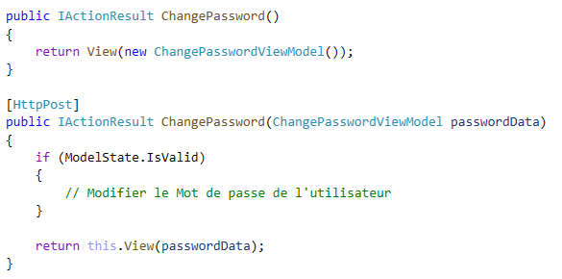
Exemple simple de ViewModel
Si on veut permettre à un utilisateur de modifier un mot de passe avec un formulaire, les seules données que l’on veut récupérer dans cette vue sont l’ancien et le nouveau mot de passe.
On peut donc définir un ViewModel simple et efficace qui contiendra nos données.

Slide 14
Les annotations ont une triple fonction
Contrôler comment la donnée est affichée
Valider la valeur (vide, pas vide, format)
Mettre en place les contraintes du modèle

Slide 15
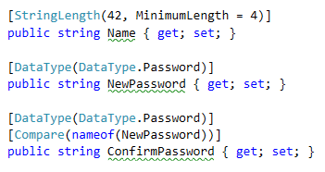
Des exemples d’annotations simple

Slide 16


Comment gérer Required
Dans les versions précédentes de .NET Core MVC on utilisait l’annotation [required]:
Le problème avec cette technique, c’est qu’elle n’est plus à jour. En effet, les propriétés sont maintenant requises (required) par défaut!
La nouvelle façon de faire, c’est d’ajouter un ? Lorsqu’une propriété n’est PAS requise.
Dans le cas suivant, Description est required et Description2 est optionnelle.

Slide 17
Les ErrorMessages sont paramétrables
  Dans le cas de Range, il y a 3 valeurs disponibles pour afficher dans notre message d’erreur:
  {0} : Nombre de pièces (le descriptif de la propriété)
  {1} : 1 (le premier paramètre de l’attribut)
  {2} : 2147483647 (le deuxième paramètre de l’attribut)
  On pourrait donc mettre un message comme ceci :
On évite d’avoir un message d’erreur qui n’est pas à jour!!
  Le message de validation serait alors:
  « Le champ Nombre de pièces demande un minimum de 1 pièce et doit être positif. »

Slide 18
Les trois niveaux de validation
Navigateur (client) : pour l’affichage des erreurs et éviter des requêtes inutiles au serveur.
Application Web (serveur) : pour l’intégrité des données et les règles d’affaires
BD : pour l’intégrité des données
Ce sont les 3 niveaux de protections disponibles pour éviter de corrompre nos données.
La validation est faite dans cet ordre et c’est préférable de détecter l’erreur le plus rapidement possible.

Slide 19
La validation multi niveaux
Navigateur
Application Web
BD
Validation avant l’envoi du formulaire
Validation à la création de l’objet modèle avec le résultat dans le ModelState!
Contraintes BD
Types d’entrée
jquery.validation
Remote Attribute
ModelState
NOT NULL vs NULL
Grandeur du champ
Clefs étrangères
Clefs primaires

Slide 20
En cas d’erreur
Navigateur client
Application Web serveur
BD
S’il y a une erreur à ce niveau,
aucun appel n’est fait vers le serveur
Si ModelState.IsValid n’est pas valide,
on retourne la vue avec les erreurs
dans le ModelState!
Exception par rapport aux contraintes BD
Affichage des erreurs.
Retour de la vue avec le dictionnaire d’erreurs
DbUpdateException
DbUpdateConcurrencyException

Slide 21

Validation dans le navigateur
La logique de validation vient d'une librairie javascript et donc d'un script. Cette référence est habituellement sous le /Shared/, nommé _ValidationScriptsPartial.
Il faut donc l'ajouter dans les vues avec validation si elle n’est pas là.

Slide 22
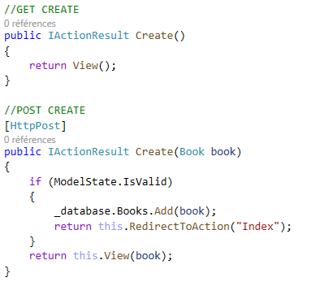
Validation sur le serveur
Le modelState est populé dans le contrôleur.
Le ModelBinding est la création d’un objet et le mapping des informations de la requête dans l’objet.
Lorsque c’est invalide, il faut retourner la vue avec le formulaire pour afficher les erreurs!
Valide
Invalide

Slide 23
Validation BD
Si un appel à db.SaveChanges(); est fait alors que les données ne sont pas valides, la méthode va émettre une exception.

Slide 24
Démo de validation
Voici le modèle que nous allons utiliser pour comprendre comment l’erreur est gérée dans les 3 niveaux.
public class MonModel
{
public int Id { get; set; }
[Range(3, 10, ErrorMessage = "Le champ {0} doit être entre {1} et {2}")]
public int Valeur { get; set; }
[Required(ErrorMessage = "Un message spécifique pour dire que c'est requis!")]
public string Requis { get; set; }
[StringLength(30, MinimumLength =5)]
public string? Optionnel { get; set; }
}

Slide 25
Autres validations
Vous pouvez ajouter des erreurs au ModelState « manuellement » dans votre contrôleur pour vous permettre d’afficher un message d’erreur dans une condition particulière.
Dans notre vue on peut ensuite afficher le message d’erreur d’une propriété de cette façon:
Si c’est une erreur qui n’est pas associée à une propriété du modèle, on l’affiche comme ça:
Le 2e paramètre peut être utilisé dans les deux méthodes et permet de spécifier l’attribut « class » de l’élément qui affiche le message.

Slide 26
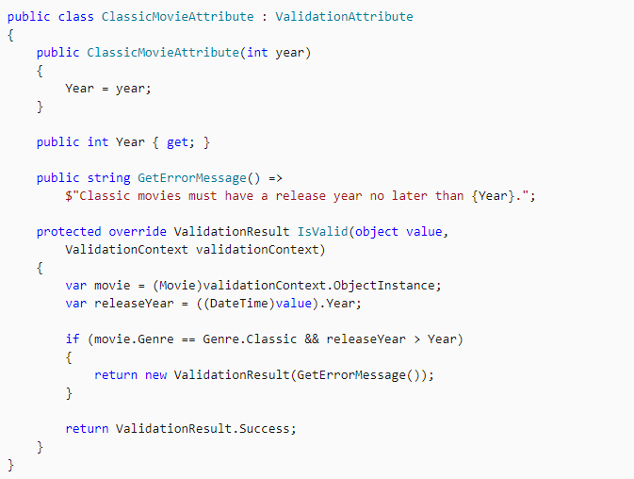
Vos propres annotations avec validation

Slide 27
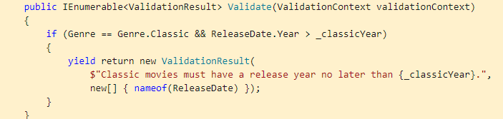
Validation du modèle
Finalement, vous pouvez faire implémenter l’interface IValidatableObject à une classe modèle afin d’écrire votre propre logique de validation.

Slide 28
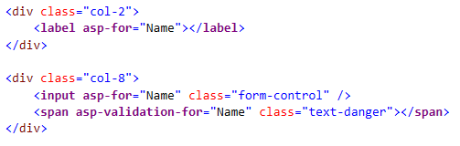
La validation du modèle
Le contrôleur fournit une vue avec un objet null (valide)
Le formulaire a été rempli et envoyé jusqu’au serveur et un objet est créé à partir des données des inputs du formulaire.
Si ModelState est valide, l’objet est ajouté à la BD et on navigue vers la page Index.
S’il est invalide, une nouvelle vue est créée avec l’objet Book qui permet de conserver les données déjà entrées.
1
2
3 Valide
4 Invalide

